Slide 1

AUDITORÍA BASADA EN COSO ERM A LA GESTIÓN DE RIESGO OPERATIVO DE LA COAC ALIANZA DEL VALLE
MAESTRÍA EN EVALUACIÓN Y AUDITORÍA DE SISTEMAS INFORMÁTICOS
VICERRECTORADO DE INVESTIGACIÓN, INNOVACIÓN
Y TRANSFERENCIA DE TECNOLOGÍA
UNIDAD DE GESTIÓN DE POSTGRADOS
Director: Oponente:
Ing. Paulo Bermeo, MBA Eco. Gabriel Chiriboga, MSi
Maestrante :
Ing. César Antonio Obando
Notes:
Este Esta presentación, que se recomienda ver en modo de presentación, muestra las nuevas funciones de PowerPoint. Estas diapositivas están diseñadas para ofrecerle excelentes ideas para las presentaciones que creará en PowerPoint 2010.
Para obtener más plantillas de muestra, haga clic en la pestaña Archivo y después, en la ficha Nuevo, haga clic en Plantillas de muestra.

Slide 2


PROBLEMA
Procedimientos operativos administrativos
Riesgo operativo
Estándares y Gestión
Marco de referencia
Control Gerencial
Marco de Referencia para el Control Interno
Políticas y Procedimientos
Comité de Riesgo
Superintendencia de Economía Popular y Solidaria
Entes Regulatorios

Slide 3

JUSTIFICACIÓN
IMPORTANCIA
Toda entidad financiera que aplique controles sobre los riesgos en todas sus operaciones conducirá a tener un sistema más ágil, que permita tener una planificación que sea capaz de verificar que esos controles se cumplan para darle una mejor visión a la gestión, bajo estándares internacionales que garanticen un nivel de madurez adecuado y una mejora continua en función de la cadena de valor del negocio.
FINANCIEROS
Rentabilidad
Crecimiento
Indicadores
ESTANDARES
Basilea II
Sox
COSO ERM
RIESGO OPERATIVO (SBS)
No. JB-2005-834 del 2005
En 1997 se solicitan cambios para las entidades financieras dentro de la Comisión de Basilea I y en el 2004 por Basilea II sobre gobierno corporativo, controles y riesgos, haciéndolos efectivo como obligatorios por la Superintendencia Bancos y Seguros, con resolución No. JB-2005-834 del 20 de octubre del 2005, incorporando la norma como Capítulo V “De la gestión del riesgo operativo” del título X “De la Gestión y Administración de Riesgos” para las entidades vigiladas, y ahora por la Superintendencia de la Economía Popular y Solidaria.
AUDITORIA INFORMÁTICA
ALCANCE
La auditoria se efectuará al cumplimiento y sustanciación de lo dispuesto en la Norma JB 834 de 2005 de Riesgo Operativo, con énfasis en Riesgo Tecnológico con marco de referencia COSO ERM

Slide 4

Realizar la Auditoría basada en COSO ERM a la Gestión de Riesgo Operativo para COAC Alianza del Valle
OBJETIVOS ESPECÍFICOS
OBJETIVO GENERAL
2
4
Desarrollar mapas y matrices de riesgos que ayuden a tener una perspectiva integral de la gestión del riesgo
Definir y analizar la relación entre los riesgos operativos como factor de la eficiencia y productividad de la COAC.
1
3
Identificar las ventajas y desventajas de utilizar COSO ERM, en A.I
5
Identificar los principales riesgos operativos a los que puede estar expuesta la COAC Alianza del Valle.
Determinar los riesgos que requieren un tratamiento prioritario y sugerir los mecanismos para tratarlos

Slide 5

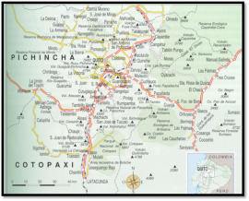
SITUACIÓN GEOGRÁFICA
La Cooperativa Alianza del Valle está ubicada en el Valle de los Chillos Chaupitena vía antigua Amaguaña, realiza sus operaciones de intermediación financiera en captaciones, colocaciones y servicios financieros complementarios en la provincia de Pichincha.
SITUACIÓN ACTUAL

Slide 6
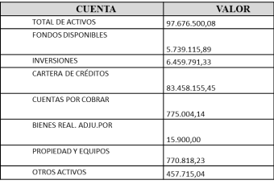
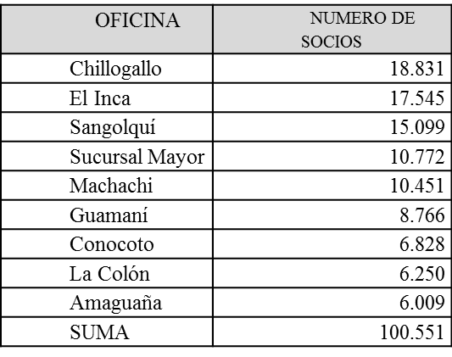
SITUACIÓN ECONÓMICA COAC. ALIANZA DEL VALLE
A Dic 2012
ACTIVOS
SITUACIÓN ACTUAL
SOCIOS

Slide 7
Ranking de Cooperativas de Ahorro y Crédito del Ecuador
A Dic 2012
RESULTADOS
ENTIDADES | 30/11/2012 | 30/11/2012 | 31/12/2012 | 31/12/2012 | 31/12/2012
 | $ | % | $ | % | POS.
JARDIN AZUAYO | 4.516,37 | 8,43 | 4.663,55 | 8,85 | 1
29 DE OCTUBRE | 3.474,65 | 6,48 | 4.133,10 | 7,85 | 2
SAN FRANCISCO | 3.421,15 | 6,38 | 4.107,17 | 7,80 | 3
JUVENTUD ECUATORIANA PROGRESISTA | 3.623,30 | 6,76 | 3.687,16 | 7,00 | 4
CACPECO | 3.565,17 | 6,65 | 3.536,74 | 6,71 | 5
ALIANZA DEL VALLE | 2.642,08 | 4,93 | 2.897,89 | 5,50 | 6
OSCUS | 3.004,23 | 5,61 | 2.766,27 | 5,25 | 7
COOPROGRESO | 2.252,39 | 4,20 | 2.307,92 | 4,38 | 8
EL SAGRARIO | 2.084,97 | 3,89 | 2.287,52 | 4,34 | 9
TULCAN | 2.034,16 | 3,80 | 2.266,59 | 4,30 | 10
23 DE JULIO | 1.944,45 | 3,63 | 2.109,20 | 4,00 | 11
SITUACIÓN ACTUAL

Slide 8
Riesgos, Fraudes
Mundiales
En la actualidad los riesgos operacionales, y de manera particular el fraude, pueden hacer desaparecer a entidades financieras de mayor o menor importancia, además en algunos casos ha llegado a poner en riesgo al sistema financiero completo de un país, de una región e incluso de todo el mundo.
El riesgo operacional y de manera particular el fraude bancario, tienen la capacidad de desencadenar una crisis que traspase rápidamente las fronteras de la entidad o del país donde se inicia, por lo que debe ser objeto de atención.
Riesgos, Fraudes
Ecuador
En Ecuador un elemento que ha causado incidentes de riesgo operativo en el sector financiero es el no tener el suficiente conocimiento de lavado de activos. Para tratar estos riesgos, sumado a la seguridad de la información, y el control de riesgos tecnológicos, se ha firmado que son asuntos de preocupación de las instituciones en general y en especial a las financieras en los últimos años. El conocimiento sobre cómo tratar estos riesgos es fundamental en materia (Lavado de Activos) de fraudes o delitos informáticos a largo plazo y saber que se deben afinar los procesos de prevención y control.
MARCO TEÓRICO Y ESTUDIO DEL ARTE
El objetivo de COSO ERM es ayudar a las organizaciones a mejorar el control de sus actividades, estableciendo un marco para los conceptos del control interno que permita una definición común del control interno y la identificación de sus componentes. A medida que acelera el ritmo de cambio, las organizaciones necesitarán mejorar su capacidad de aprovechar oportunidades, evitar riesgos y manejar la incertidumbre. Este frameware proporciona la estructura conceptual y el camino para lograrlo. La premisa principal de la gestión integral de riesgo es que las organizaciones, con o sin fines de lucro, existen para proveer valor a sus distintos “grupos de interés”.

Slide 9
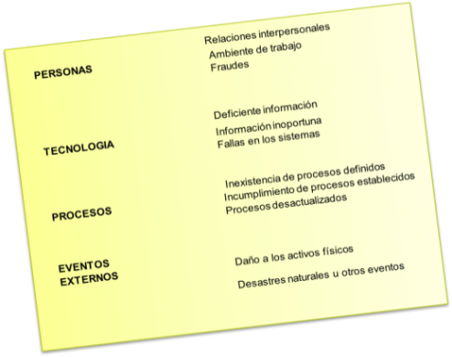
RIESGO OPERACIONAL
Resolución de la Junta Bancaria N. JB-2005-834 de 20 de octubre del 2005, en el capítulo V De la Gestión del Riesgo Operativo.
Considera:
Como la posibilidad que se ocasionen pérdidas financieras por eventos derivados de fallas o insuficiencias en los procesos, personas, tecnología de la información y eventos externos.
El riesgo Operativo no se trata sobre la posibilidad de pérdidas originadas en cambios inesperados en entorno político, económico y social
RIESGO: COSO ERM
“…es un proceso efectuado por el consejo de administración de una entidad, su dirección y restante personal, aplicable a la definición de estrategias en toda la empresa y diseñado para identificar eventos potenciales que puedan afectar a la organización, gestionar sus riesgos dentro del riesgo aceptado y proporcionar una seguridad razonable sobre el logro de los objetivo
MARCO TEÓRICO Y ESTUDIO DEL ARTE
Factores de Riesgos
La evaluación y gestión de riesgos son importantes porque nos ayudan a determinar los riesgos y las vulnerabilidades de nuestros principales activos, debiendo determinar los controles necesarios para hacerles frente

Slide 10
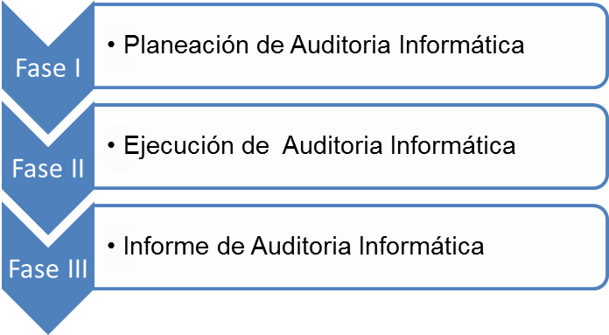
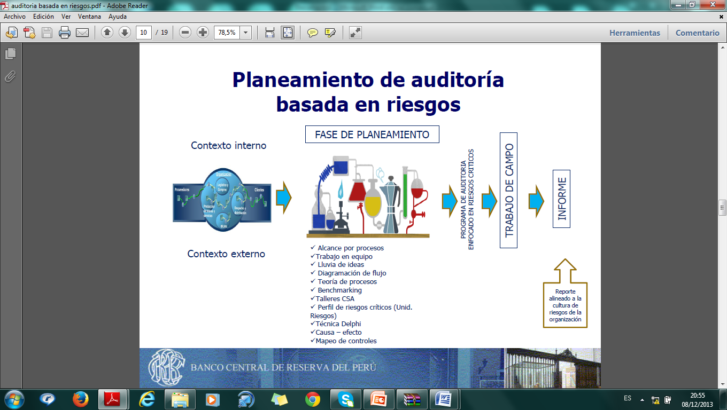
METODOLOGÍA

Slide 11
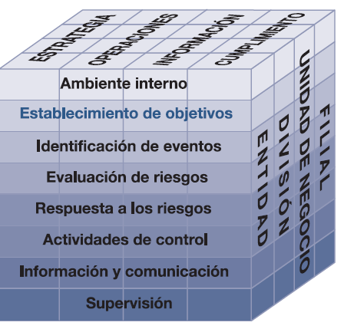
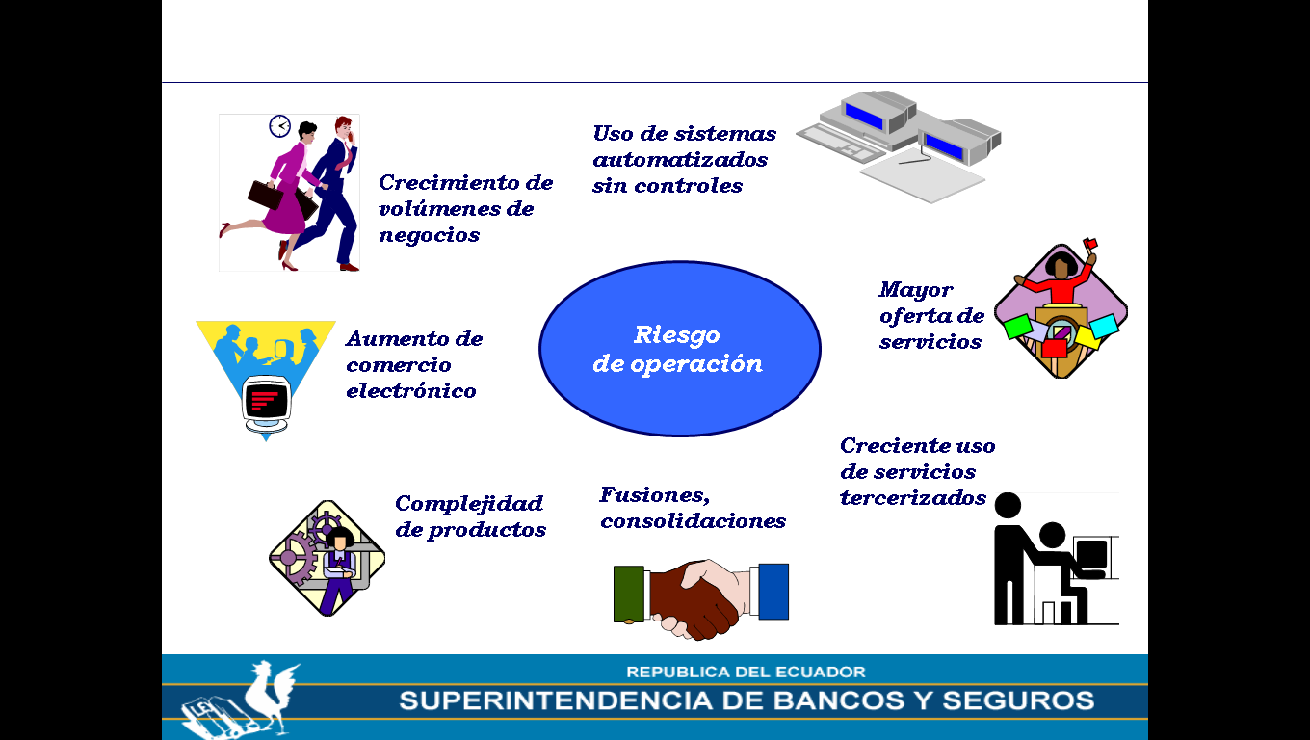
METODOLOGÍA
FRAMEWORK COSO ERM

Slide 12

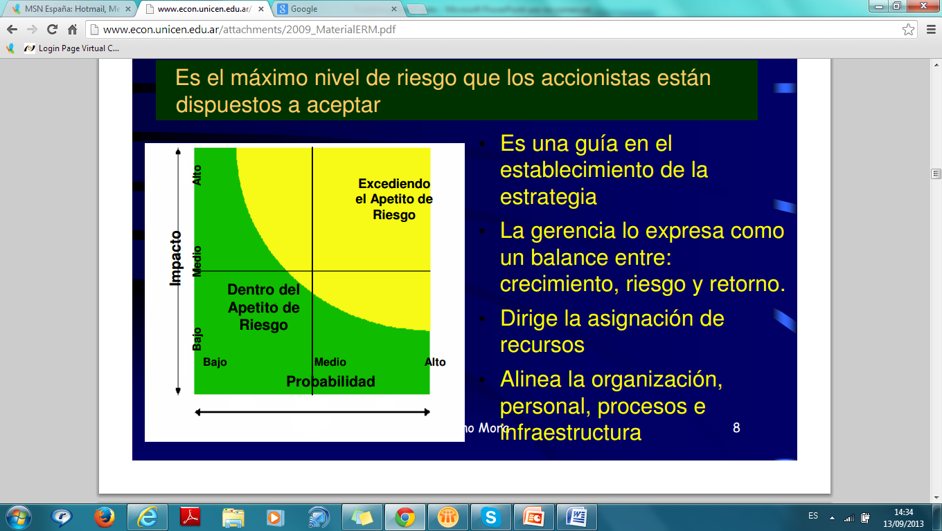
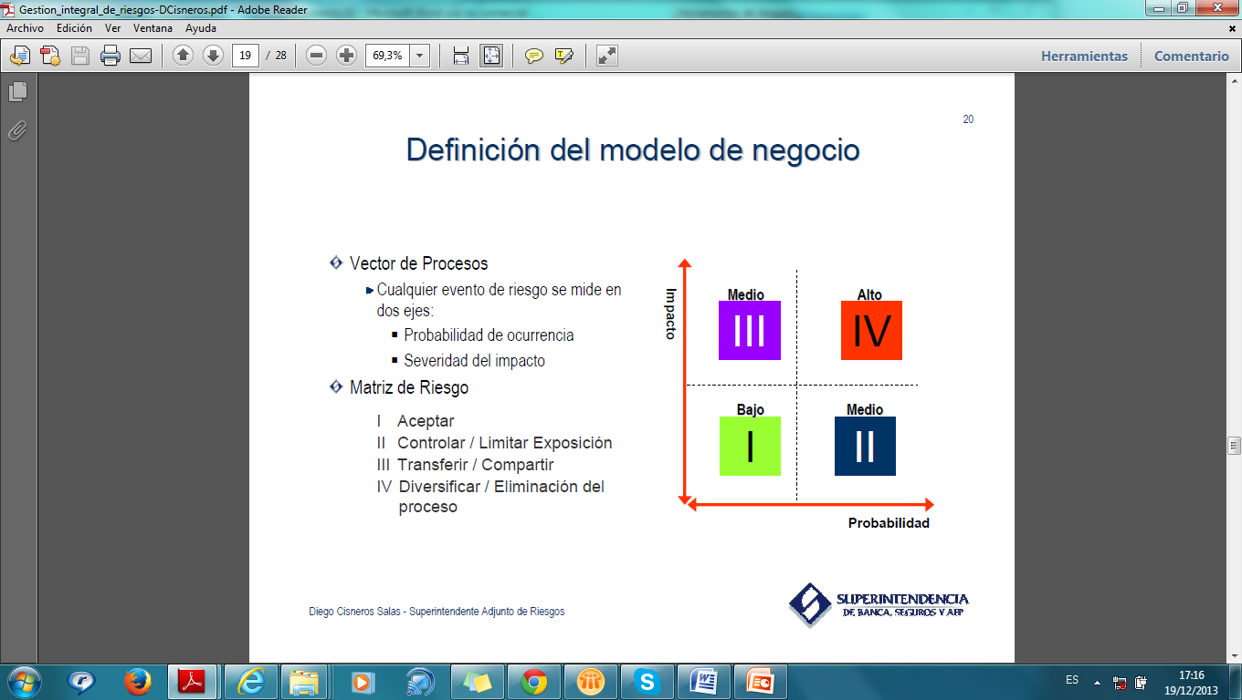
COSO ERM
METODOLOGÍA
Proceso auditable
Ambiente
interno
Establecimiento
De
Objetivos
Identificación de
Eventos
Evaluación de riesgos
Información y
Comunicación
Actividades de control
Respuestas a los riesgos
MAPAS
MEDICIÓN

Slide 13
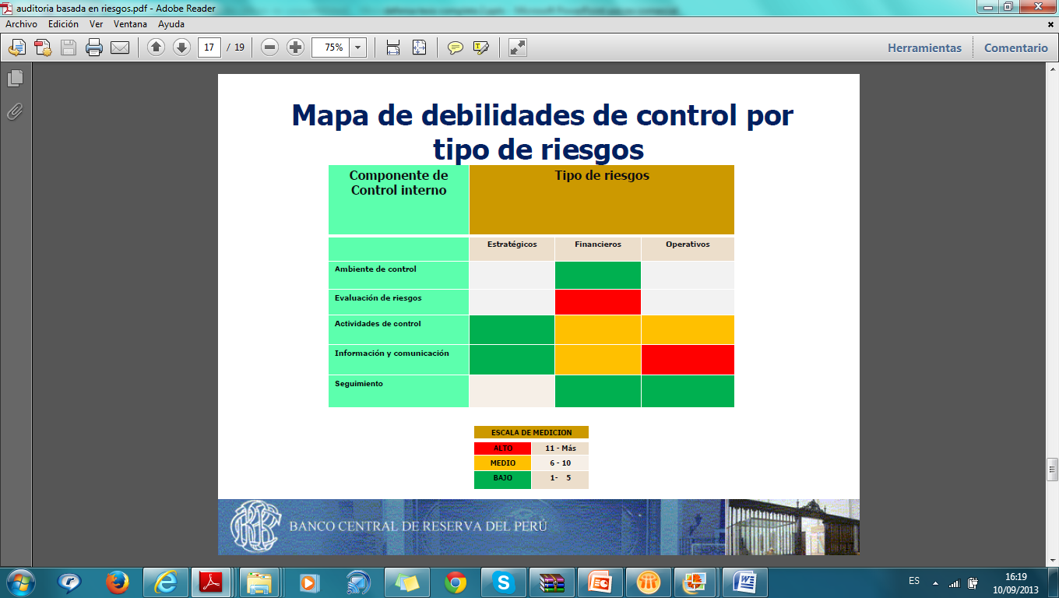
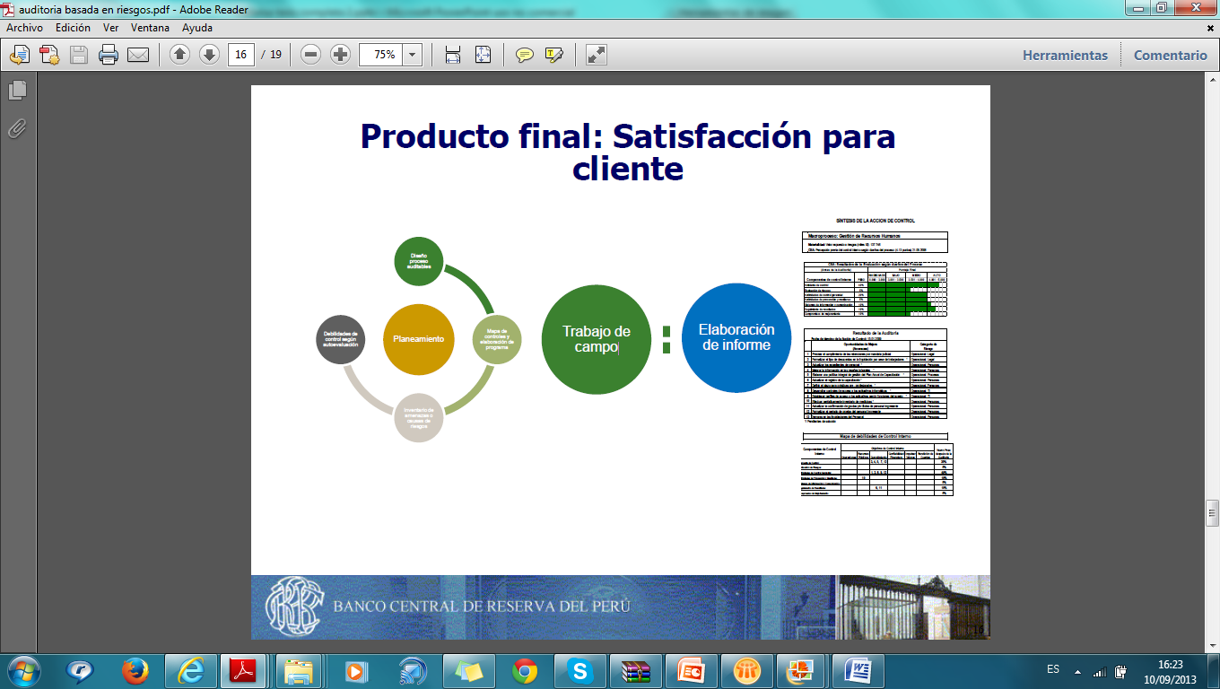
COSO ERM
METODOLOGÍA
Proceso auditable
Ambiente
interno
Establecimiento
De
Objetivos
Identificación de
Eventos
Evaluación de riesgos
Información y
Comunicación
Actividades de control
Respuestas a los riesgos
Matrices
Reportes e Informe

Slide 14
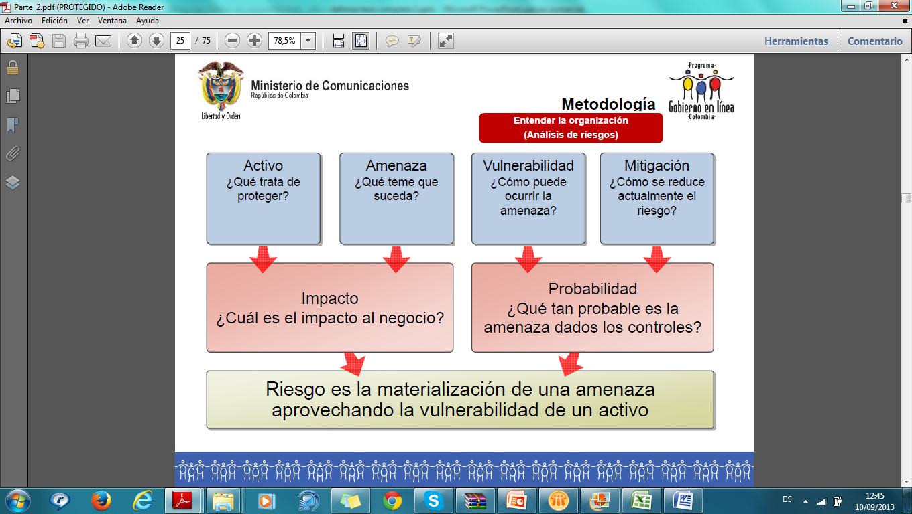
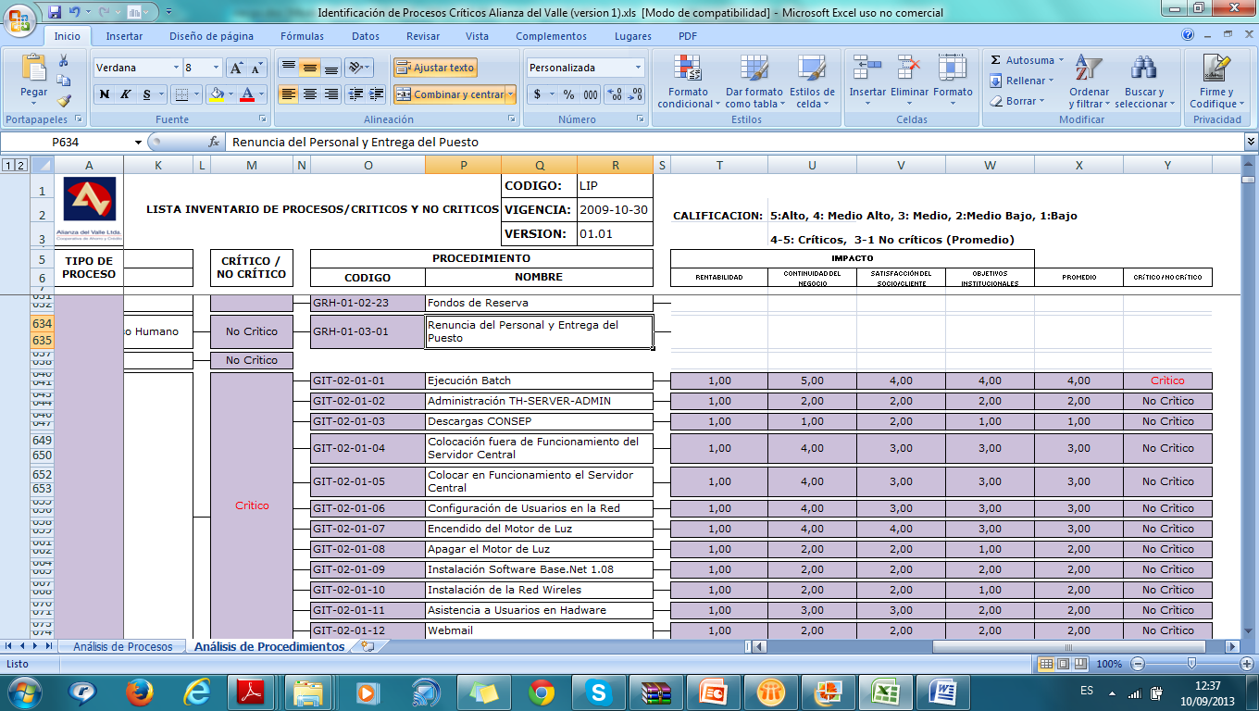
METODOLOGÍA
MARCO TEÓRICO Y ESTUDIO DEL ARTE

Slide 15
AMBIENTE INTERNO
Abarca el talante de una organización, conciencia de los empleados sobre los riesgos
FILOSOFÍA DE GESTIÓN DE RIESGOS
VALORES
ETICAS
COMPETENCIA
DE
SU PERSONAL
RIESGO ACEPTADO
INTEGRIDAD
DESARROLLO DE LA AUDITORÍA

Slide 16
AMBIENTE INTERNO
Filosofía de riesgos no definida, basada en buenas prácticas
Código de ética que facilita el cumplimiento y la puesta en práctica del quehacer profesional
Gobierno cooperativo con serias dificultades en la definición de roles y
Responsabilidades y jerarquía y control.
Riesgo aceptado evaluado en términos cualitativos
DESARROLLO DE LA AUDITORÍA

Slide 17
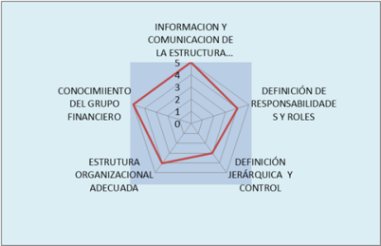
AMBIENTE INTERNO
Cadena de Valor
Gobierno Cooperativo
DESARROLLO DE LA AUDITORÍA
Mapa de Procesos

Slide 18
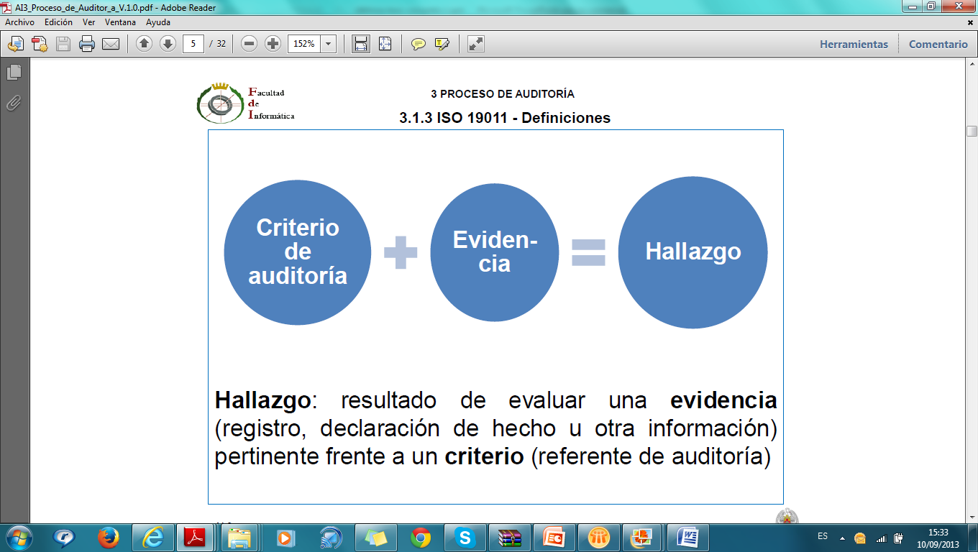
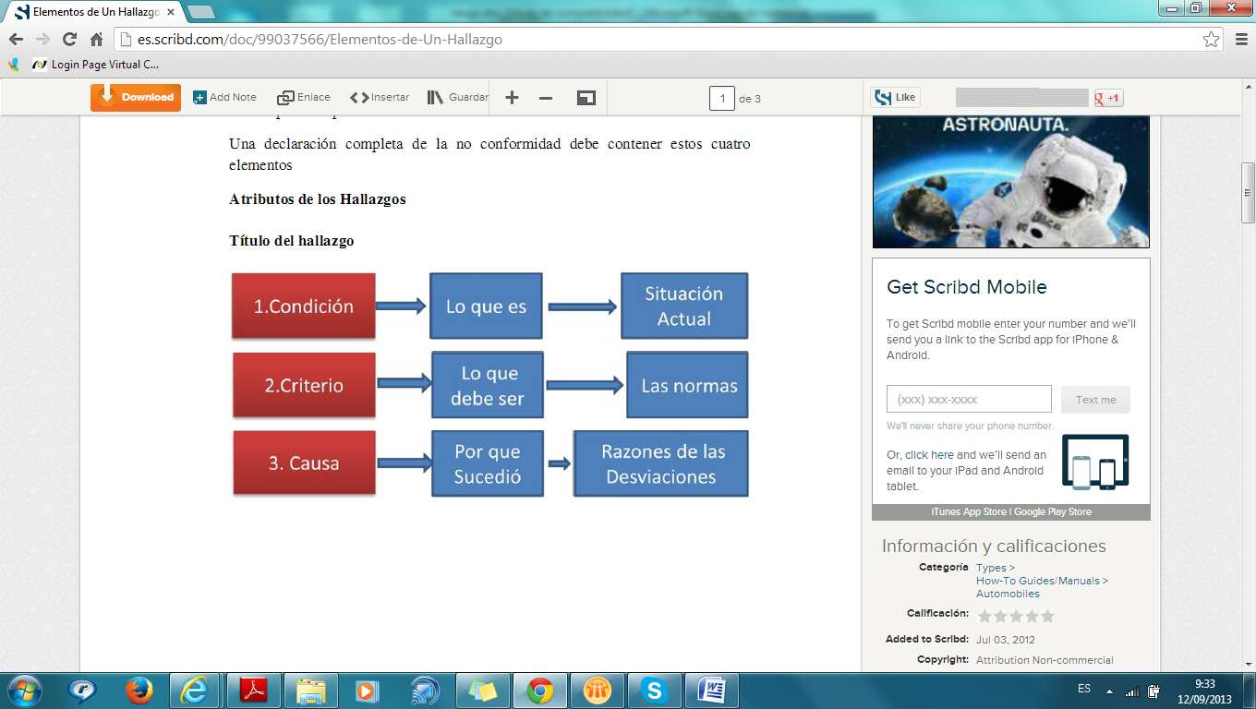
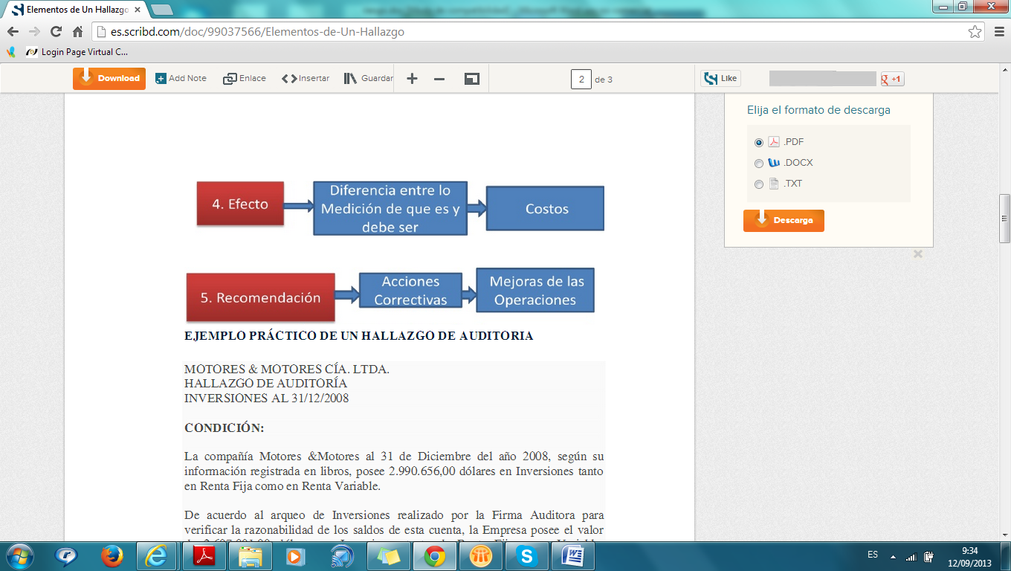
IDENTIFICACIÓN DE OBJETIVOS Y RIESGOS
METODOLOGÍA DE IDENTIFICACIÓN DE EVENTOS – RIESGOS COAC. ALIANZA DEL VALLE
Procedimiento
Identificación de EVENTOS - RIESGOS
Cooperativa
Análisis de Procesos
Facilitan la identificación de riesgos
Entrevistas
El jefe de riesgos prepara entrevistas
Reuniones de inicio
Los empleados y funcionarios expones ideas de riesgo
Talleres de trabajo
Empleados que identifican los riesgos y evalúan su impacto
Cuestionarios
Enfocados a detectar las preocupaciones del personal sobre riesgos o amenazas en su entorno operativo
Benchmarking
Ventajas competitivas con la competencia

Slide 19
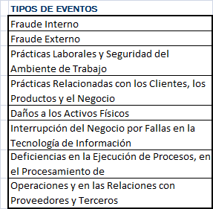
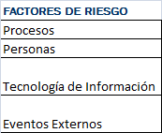
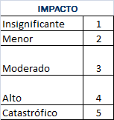
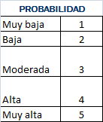
IDENTIFICACIÓN DE OBJETIVOS Y RIESGOS
Se evidencia una matriz de eventos y riesgos en función de proceso, macro proceso, proceso, describiendo el riesgo, tipo de evento, factor de riesgo y calificándolo en función de impacto probabilidad, severidad, levantada en función a un análisis previo de procesos críticos que afectan a la cadena de valor, calificada en función de la metodología de juicio de expertos (Delphi)
DESARROLLO DE LA AUDITORÍA

Slide 20
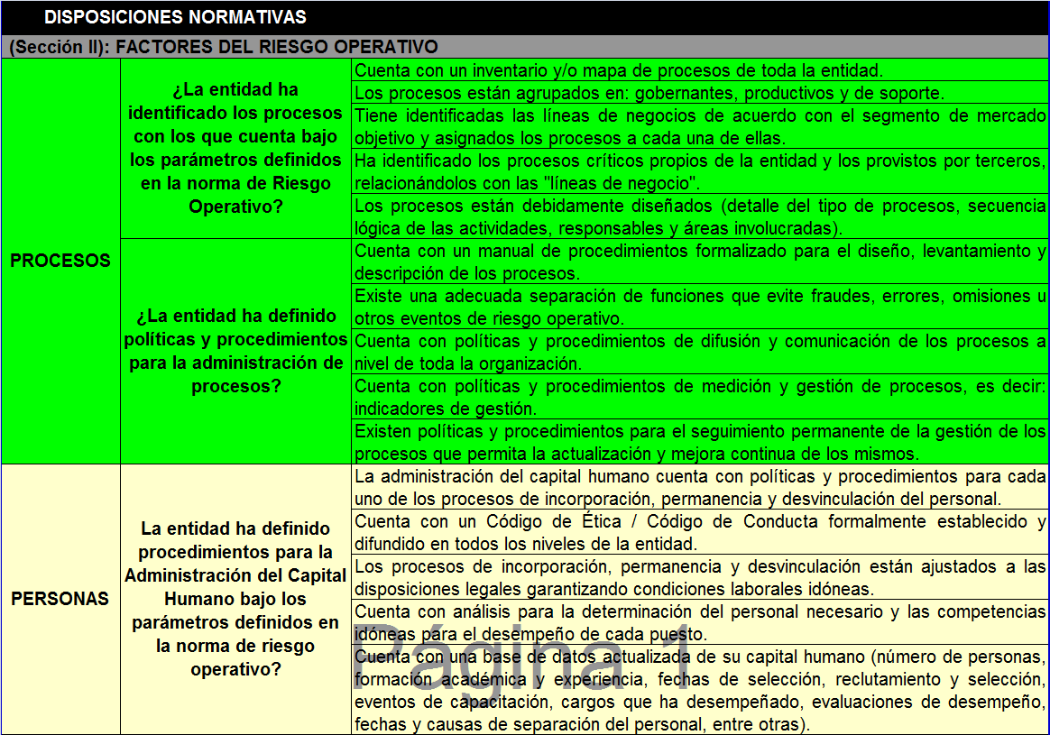
Resolución JB-2005-834 Riesgo Operativo

Slide 21
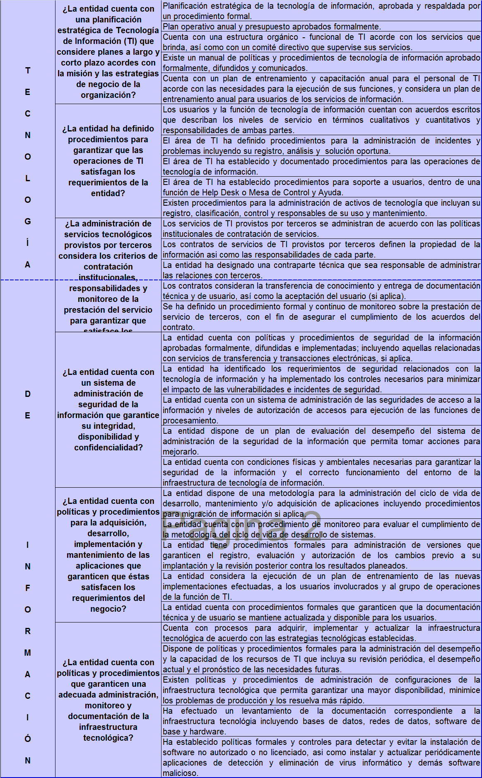
Resolución JB-2005-834 Riesgo Operativo

Slide 22
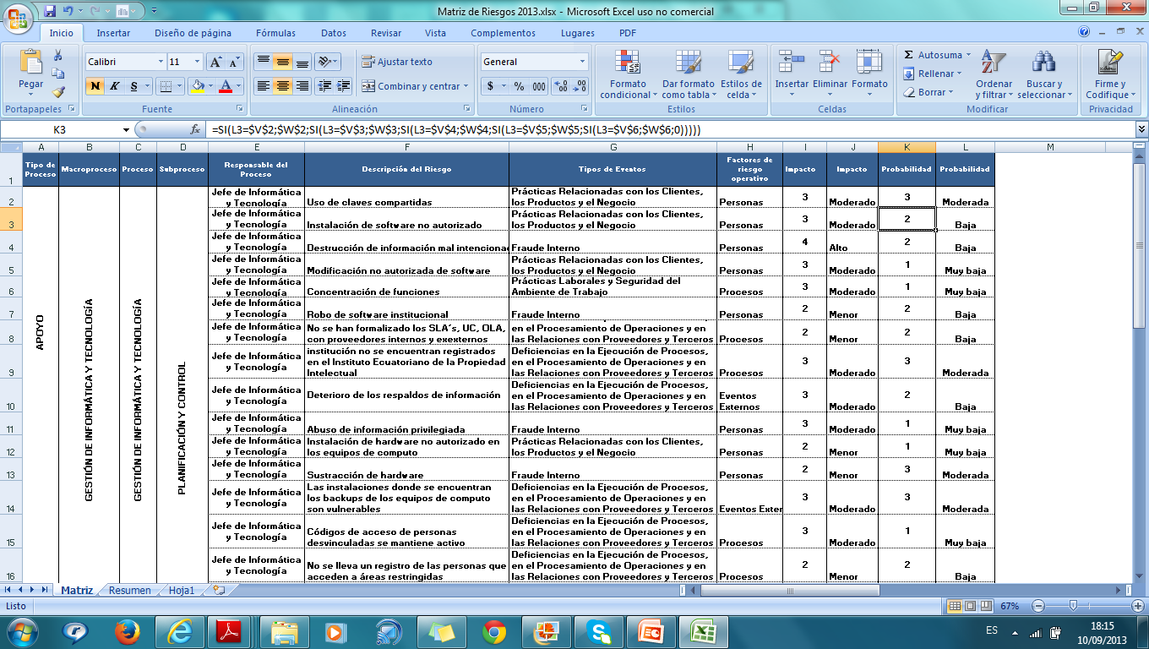
MATRIZ DE IDENTIFICACIÓN DE OBJETIVOS Y RIESGOS
DESARROLLO DE LA AUDITORÍA

Slide 23
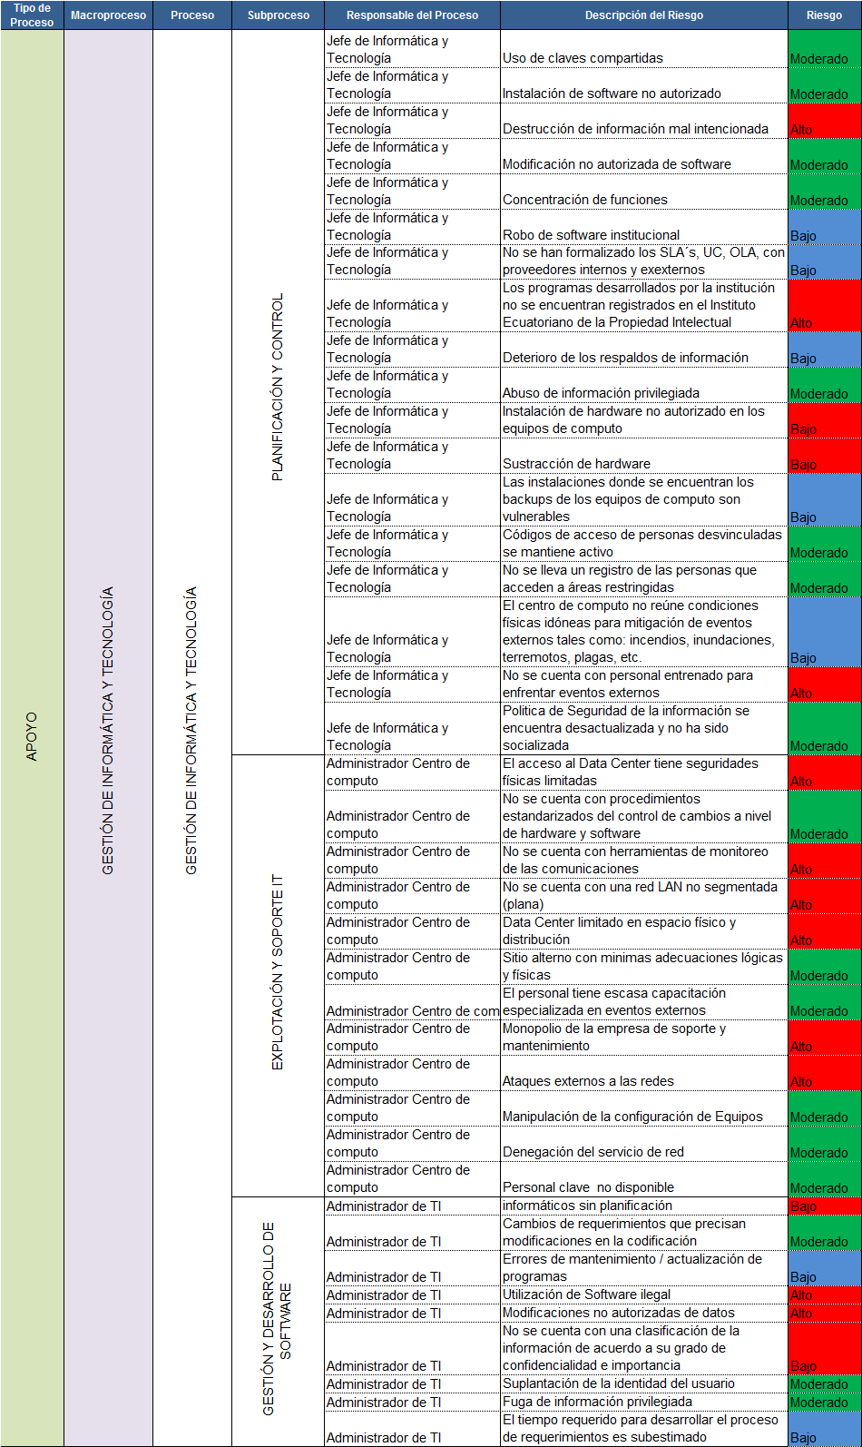
AUDITORÍA - RIESGO ACEPTADO
DESARROLLO DE LA AUDITORÍA

Slide 24
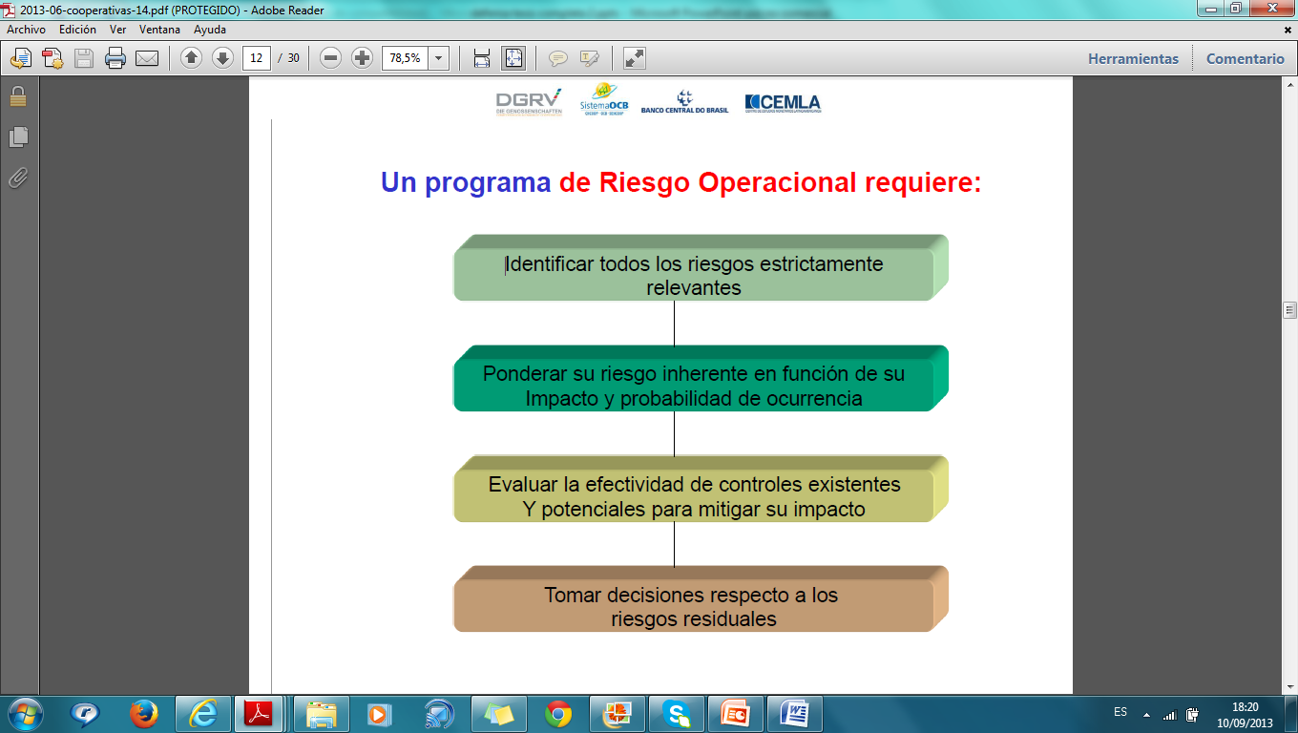
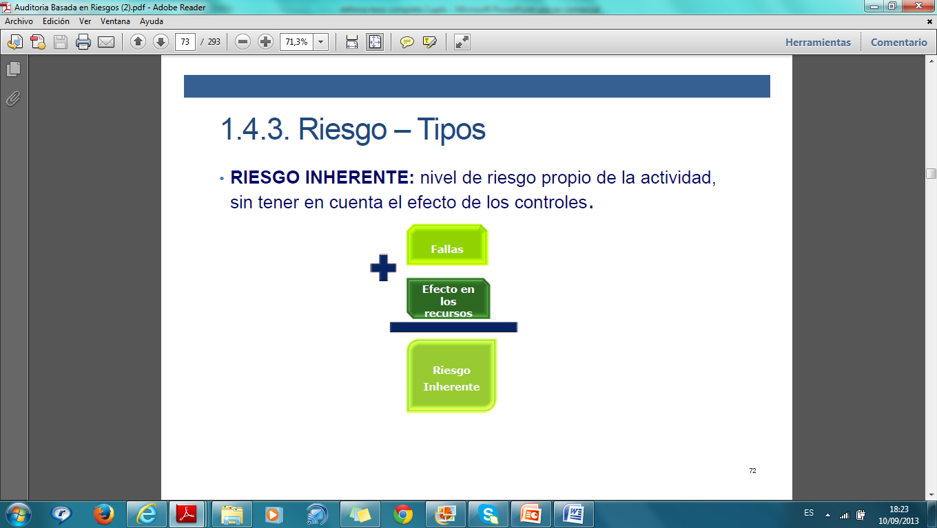
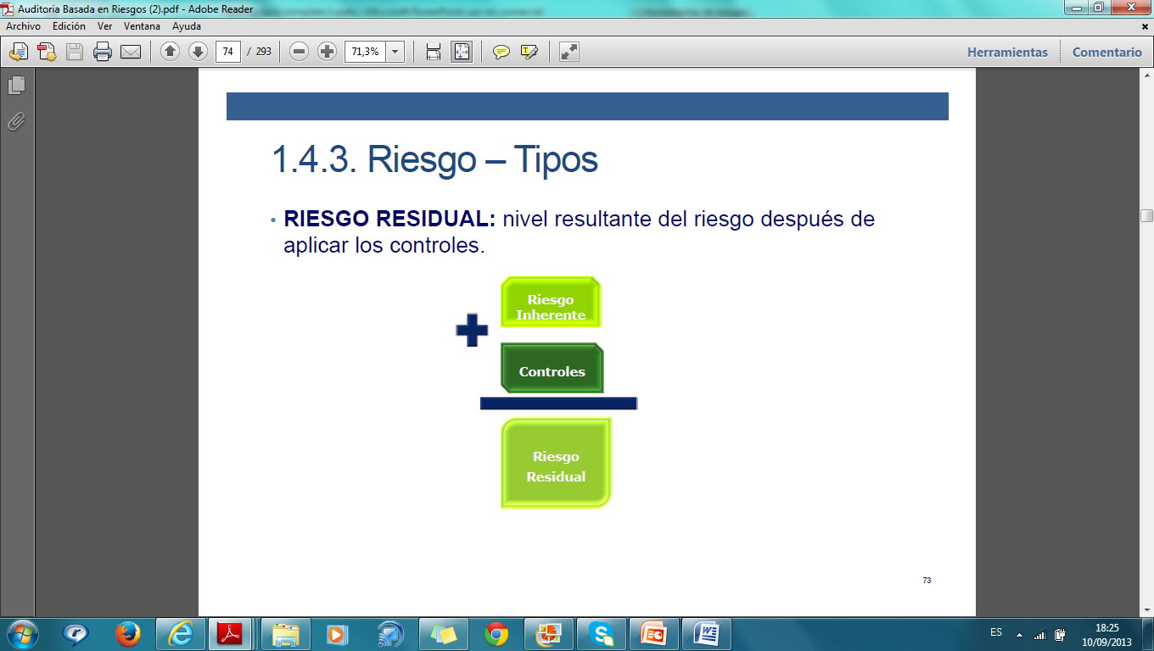
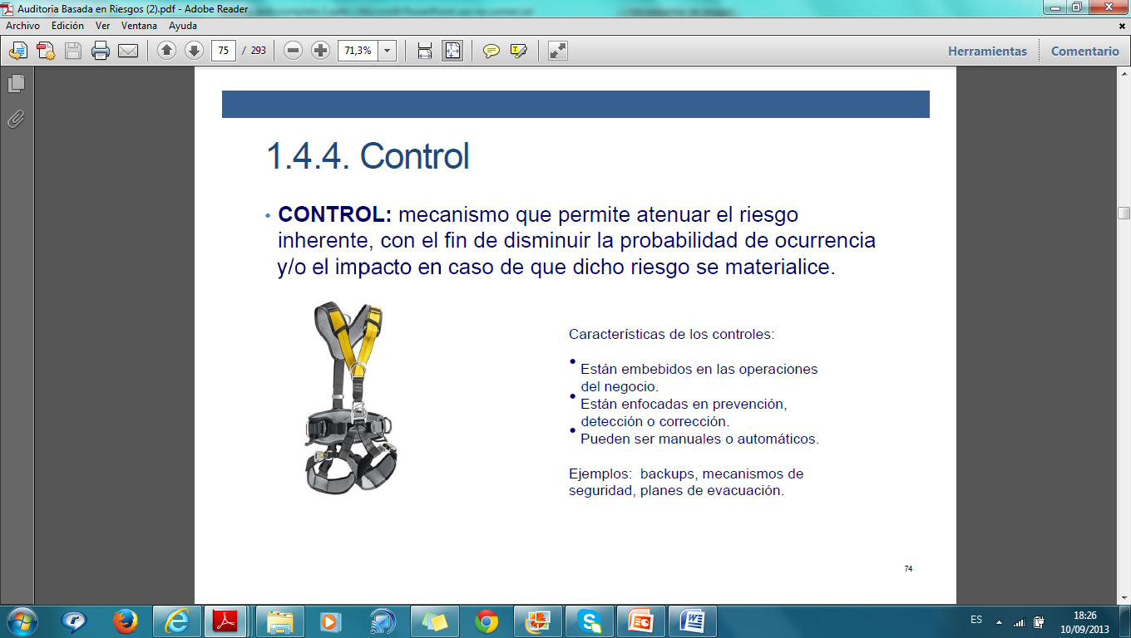
AUDITORÍA – EVALUACIÓN DEL RIESGO
IDENTIFICACIÓN Y MEDICIÓN
DE EVENTOS – RIESGOS
Riesgo Operacional
DESARROLLO DE LA AUDITORÍA

Slide 25
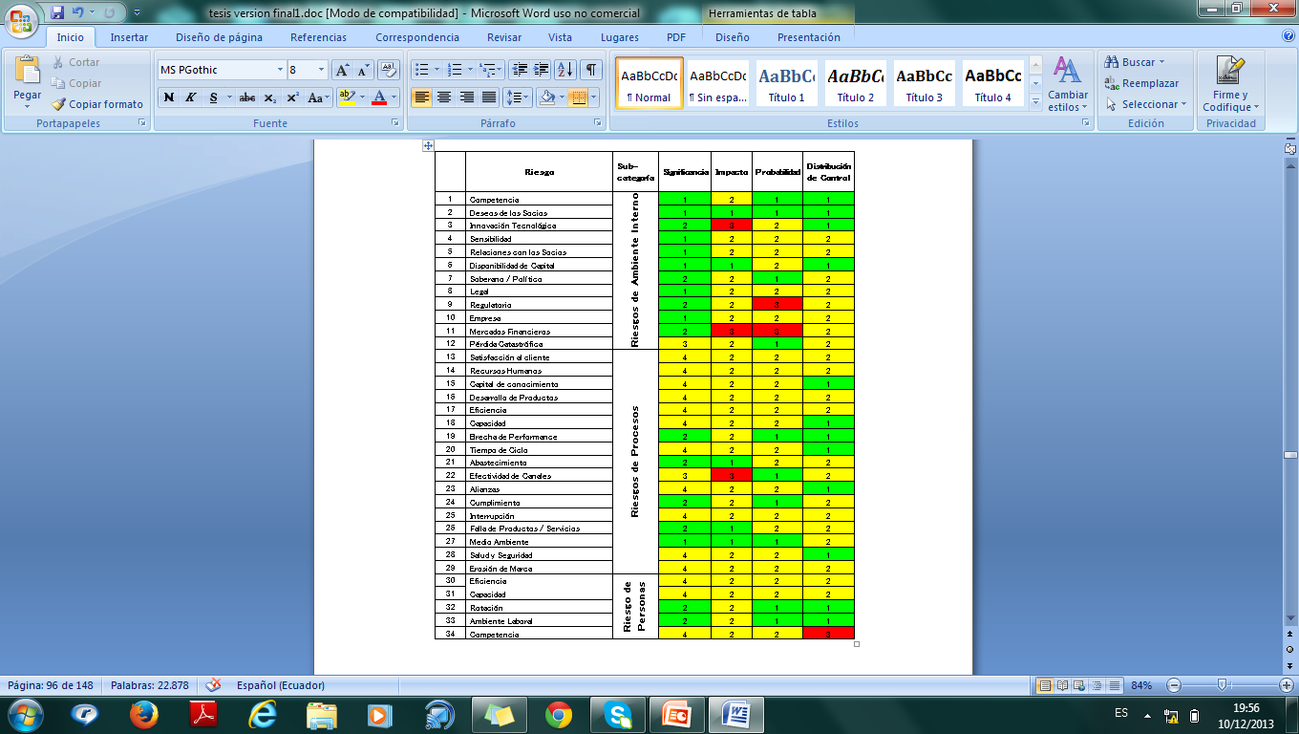
AUDITORÍA – MATRIZ DE IMPACTO Y PROBABILIDAD
DESARROLLO DE LA AUDITORÍA

Slide 26
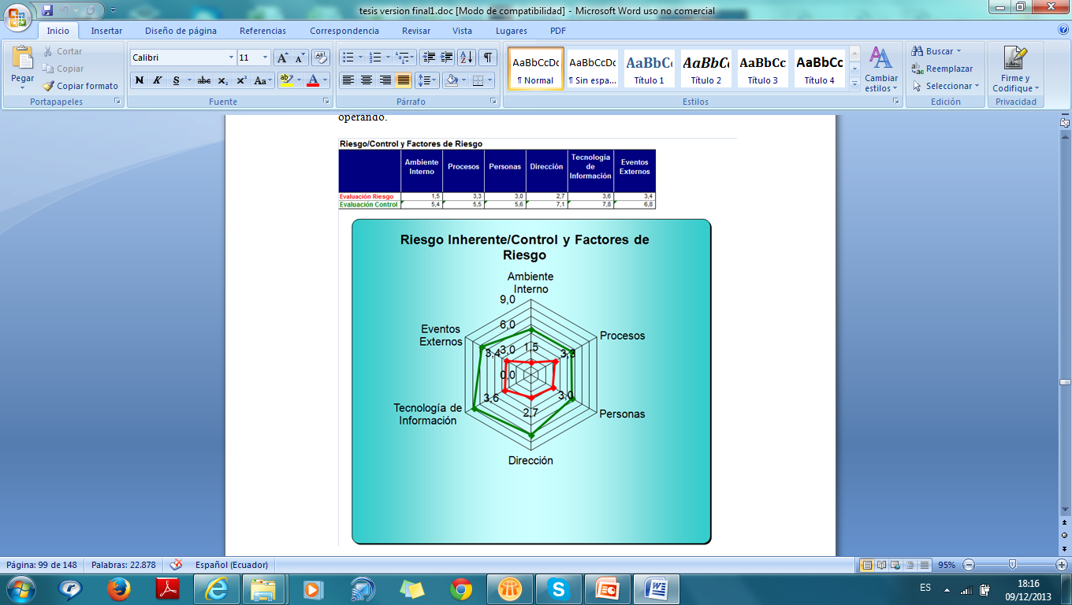
AUDITORÍA – RIESGO INHERENTE
Los controles son aceptables, con tendencia a que la probabilidad que las amenazas aproveche n la s vulnerabilidad y se conviertan en riesgos es baja pero en caso de que se materialice puede afectar a los procesos que están operando
DESARROLLO DE LA AUDITORÍA
Los controles para el riego de personas son eficientes, pero el tecnológico es bajo, el riesgo en personas es bajo, sin embargo el tecnológico tanto en control como en riesgo es deficiente

Slide 27
AUDITORIÁ – RIESGO RESIDUAL
El mapa representa el riego residual y se observa que los controles que están en vigencia deben ser fortalecidos o proceder a una mejora ya que el impacto sigue posicionando en alto.
DESARROLLO DE LA AUDITORÍA

Slide 28
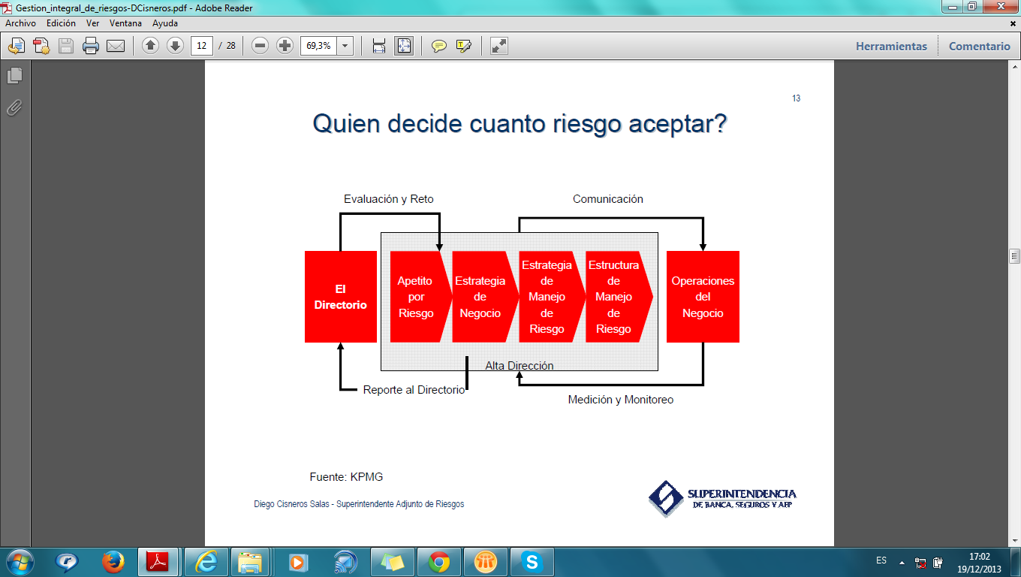
RESPUESTA A LOS RIESGOS
DESARROLLO DE LA AUDITORÍA

Slide 29
RESPUESTA A LOS RIESGOS
DESARROLLO DE LA AUDITORÍA

Slide 30
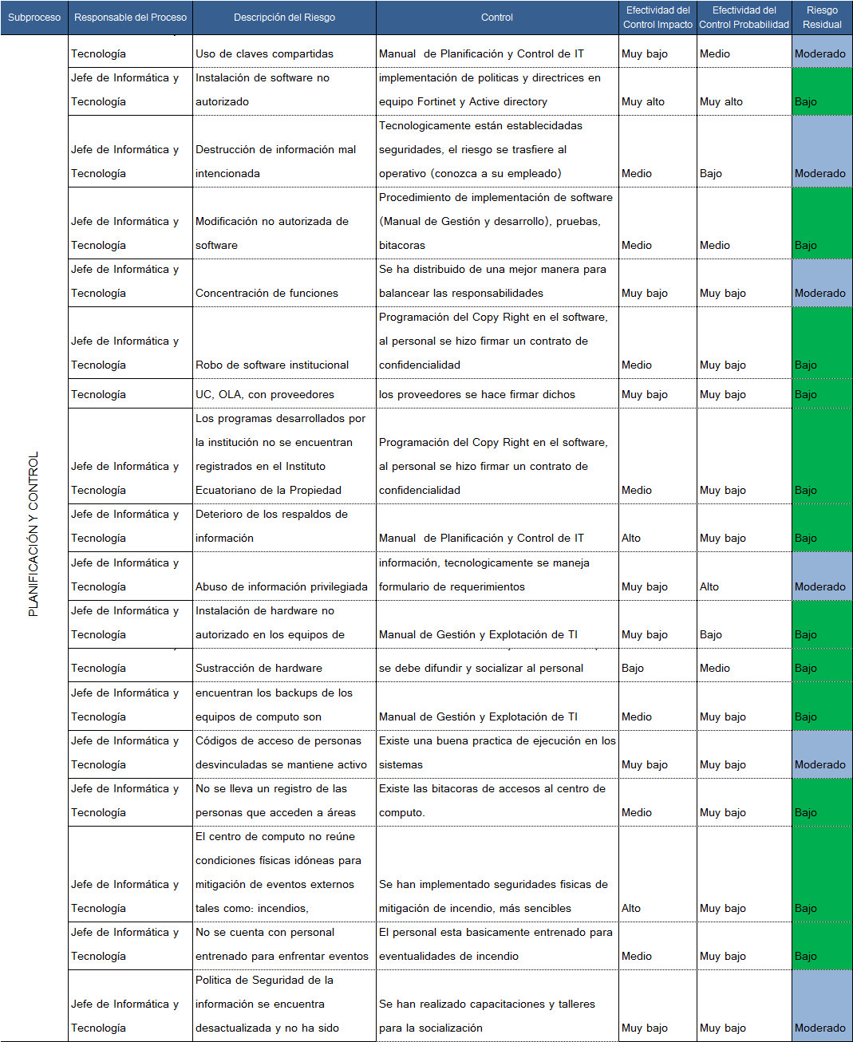
APLICACIÓN DE CONTROLES
DESARROLLO DE LA AUDITORÍA

Slide 31

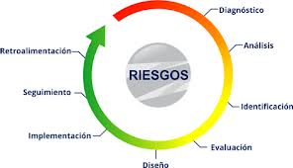
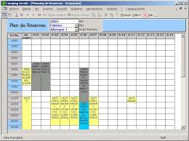
SE IDENTIFICÓ LOS CONTROLES ESTABLECIDOS
SE EVIDENCIÓ EL CUMPLIMIENTO PARA DETERMINAR SI LOS CONTROLES FUNCIONAN
SE EVALUÓ LOS CONTROLES PARA DETERMINAR, EL ALCANCE DE LAS PRUEBAS SUSTANTIVAS
VERIFICAR EL CUMPLIMIENTO PARA DETERMINAR SI LOS CONTROLES FUNCIONAN
REVISIÓN ANALITICA
PRUEBAS AL DETALLE PARA EVALUAR LA VALIDEZ DE LOS DATOS
PRUEBAS DE CUMPLIMIENTO Y SUSTANCIACIÓN
DESARROLLO DE LA AUDITORÍA

Slide 32
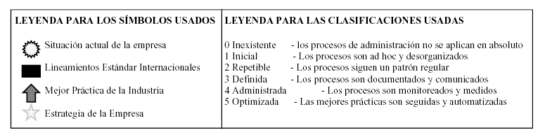
NIVELES MADUREZ DE LA ADMINISTRACIÓN
Para cada uno de los 8 componentes de COSO ERM, utilizaremos una escala gradual ascendente de medidas, basada en una clasificación de “0” hasta “5”. La escala está asociada con las descripciones del modelo genérico cualitativo de madurez que van desde “Inexistente” hasta “Optimizada”
DESARROLLO DE LA AUDITORÍA

Slide 33
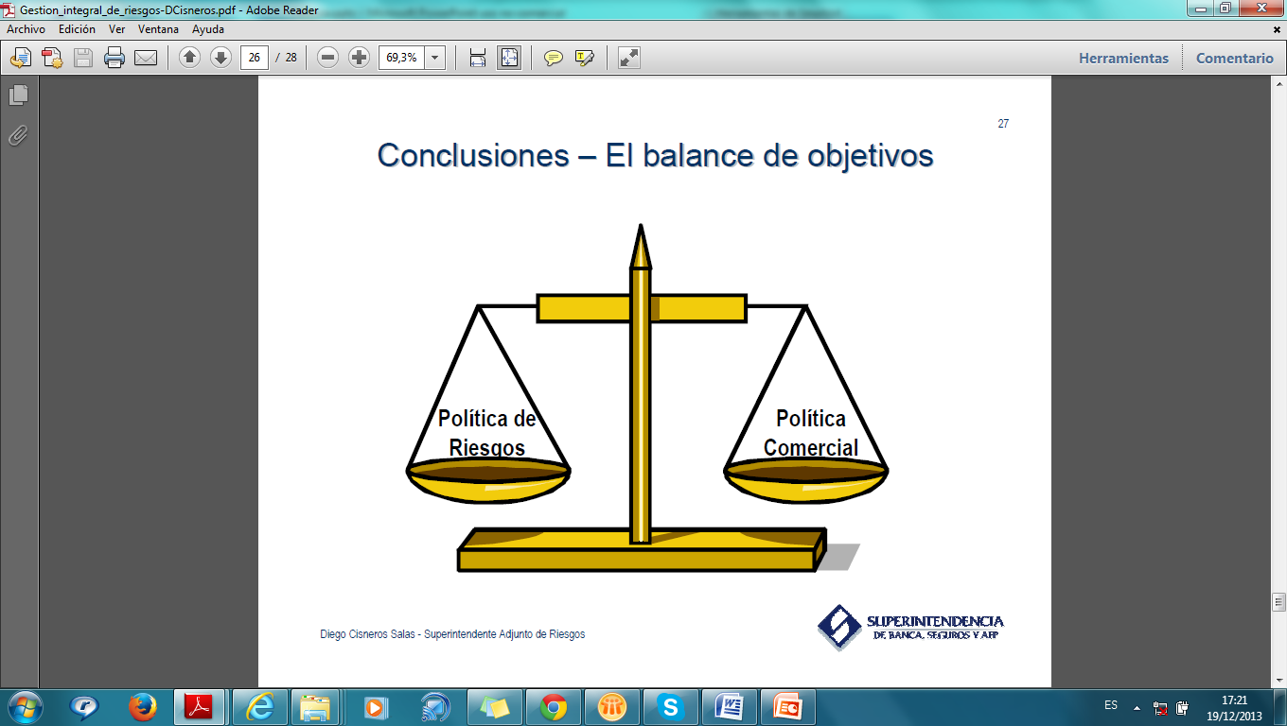
La auditoría se la realizó en función de una planificación previamente establecida y aprobada por las autoridades institucionales, utilizando entrevistas, observación y obtención de información sostenida con el personal del Área de Auditoría Interna; Unidad de Riesgos; Tecnología de la Cooperativa, donde se efectuó evaluaciones de ambiente interno, identificación de objetivos y riesgos, evaluación del riesgo, respuestas a los riesgos, controles de TI (Tecnología de Información) existentes principalmente.
Los hallazgos y recomendaciones surgen de los procedimientos aplicados durante la revisión. La intención de las situaciones observadas tiene como finalidad ayudar en la toma de decisiones y en la optimización de controles de los recursos informáticos de la cooperativa.
INFORME DE AUDITORÍA

Slide 34
El informe de auditoría incluye:
El alcance y objetivos de la auditoría
Descripción del entorno del área auditada
Pasos de Auditoría y la evidencia conseguida
Hallazgos y recomendaciones de auditoria
Conclusiones y Recomendaciones
Opinión de la auditoría
INFORME DE AUDITORÍA

Slide 35


En el proceso de auditoria se evidenció que la Cooperativa no posee un marco de referencia para administrar y gestionar los riesgos operativos.
La COAC realiza el análisis de riesgos cualitativamente a través de matrices de calificación de colores.
Se evidenció que la gestión de riesgos corporativos no constituye un proceso en serie, donde cada componente afecta sólo al siguiente, sino un proceso multidireccional en que casi cualquier componente influye en otro.
Existe ciertas limitaciones al auditar con COSO ERM.
El presente documento servirá de base para futuras investigaciones.
CONCLUSIONES DE AUDITORÍA

Slide 36
Elaborar, presentar e implementar planes de mitigación donde el riesgo residual es alto y permita avanzar y corregir en las dificultades que retrasan la operatividad de los diferentes procedimientos.
Instruir y sensibilizar al personal encargado de los diferentes procesos que impactan en el giro del negocio, sobre la importancia de las matrices de riesgo, la Implementación de los indicadores de gestión.
Las matrices de riesgo operativo, los indicadores de gestión y los controles de las Áreas, procesos o dependencias auditados, deben ser revisados para determinar de manera más concreta la efectividad de los mismos.
Fortalecer los controles en todos los procesos y procedimientos operativos para que se prevenga y minimice los riesgos.
El software “ERA” al estar construido bajo las características de COSO ERM, sería de gran ayuda al momento de gestionar los riesgos
RECOMENDACIONES DE AUDITORIA

Slide 37

Opinión de la Auditoría:
La auditoría aplicando COSO ERM a los riesgos operativos institucionales implica que sea planificada y ejecutada en base a 8 componentes en la administración y gestión de riesgos para obtener un nivel de madurez aceptable. La auditoría incluye un examen a base de pruebas de cumplimiento y sustanciación sobre riesgos relevantes que afectan a la cadena de valor del negocio.
Considero que la auditoría provee una base razonable para expresar un dictamen.
Mí opinión:
a) El nivel de madurez es aceptable según la evaluación realiza que va desde un valor de 2 (repetible) donde sus procesos siguen un patrón y se proyectan a un nivel de valor 4 (administrada) que visiona alcanzar que sus procesos sean monitoreados y medidos regularmente. Considerando que debe existir la mejora continua para que el nivel de exposición a los riesgos sea cada vez menor, aplicando programas de mitigación.
b) La Cooperativa da estricto cumplimiento de las regulaciones emitidas por los entes de control en resoluciones emitidas para la administración y gestión de riesgos operativos, respecto de todo lo importante.
DICTAMEN

Slide 38
A través de los resultados obtenidos en el presente trabajo, se determinó que la auditoría realizada demuestra el cumplimiento de los objetivos planteados, evidenciado los riesgos más relevantes, expuestos en matrices y mapas de calor.
Los métodos sofisticados de cuantificación resultan clave para calcular el capital en riesgo, pero por sí solos no aportan suficiente valor a la entidad ni a sus negocios.
Según Basilea II expone que las instituciones cuantifiquen el riesgo provisionando contablemente y se mida el riesgo utilizando diferentes métodos como del indicador básico, estándar y edición avanza.
CONCLUSIONES DE LA TESIS

Slide 39
La cooperativa debe generar un proceso para evaluar su suficiencia de capital en relación a su perfil de riesgo y una estrategia para mantener el nivel de capital.
Los hallazgos que se mencionan en la tesis considerarlos como fuentes didácticas académicas que pretenden exponer una metodología de examen de auditoría.
La auditoría informática es su estructura es compleja más aun cuando está enfocada en riesgos, por la recolección de evidencia para su evaluación de la información se recomienda mejorar la metodología planteada a partir de este modelo.
RECOMENDACIONES DE LA TESIS

Slide 40

GRACIAS POR SU ATENCIÓN

